Slide 1
Online Appointment System
ユーザーマニュアル
2026年3月 | React SPA v3
OAS

Slide 2
目次
Table of Contents
患者向け機能
管理者向け機能
01 トップページ（カレンダー日時選択）
09 管理者ログイン（/login）
02 時間枠の選択
10 予約ダッシュボード（/admin）
03 お客様情報入力（Step 2）
11 予約詳細モーダル
04 確認画面（Step 3）
12 設定 - 基本情報
05 予約完了
13 設定 - 営業時間
06 予約キャンセル（/cancel）
14 設定 - 休日設定
07 プライバシーポリシー
15 設定 - お知らせ
08 モバイル対応
16 設定 - アカウント・ユーザー管理
17 パスワード変更（/admin/change-password）
18 リマインダーメール設定

Slide 3
患者向け機能
▸ カレンダーで日時を選択
▸ お客様情報を入力（郵便番号自動補完）
▸ 確認 → 予約完了
▸ キャンセル・プライバシーポリシー
▸ スマートフォン対応

Slide 4
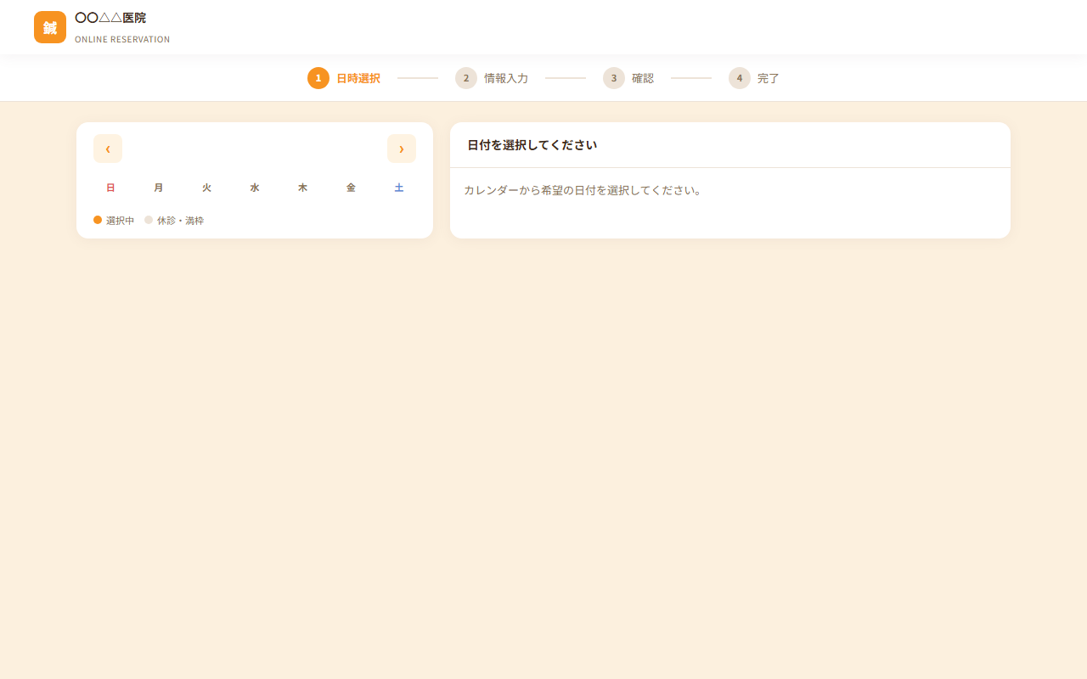
トップページ（カレンダー）
患者向け
https://oas.kojinius.jp
アクセス
・ブラウザで URL を開くだけ
・アプリインストール不要
カレンダーの見方
・グレー = 予約不可（休業日・過去日）
・通常色 = 予約可能な日
・希望日をクリックで時間枠を表示

Slide 5
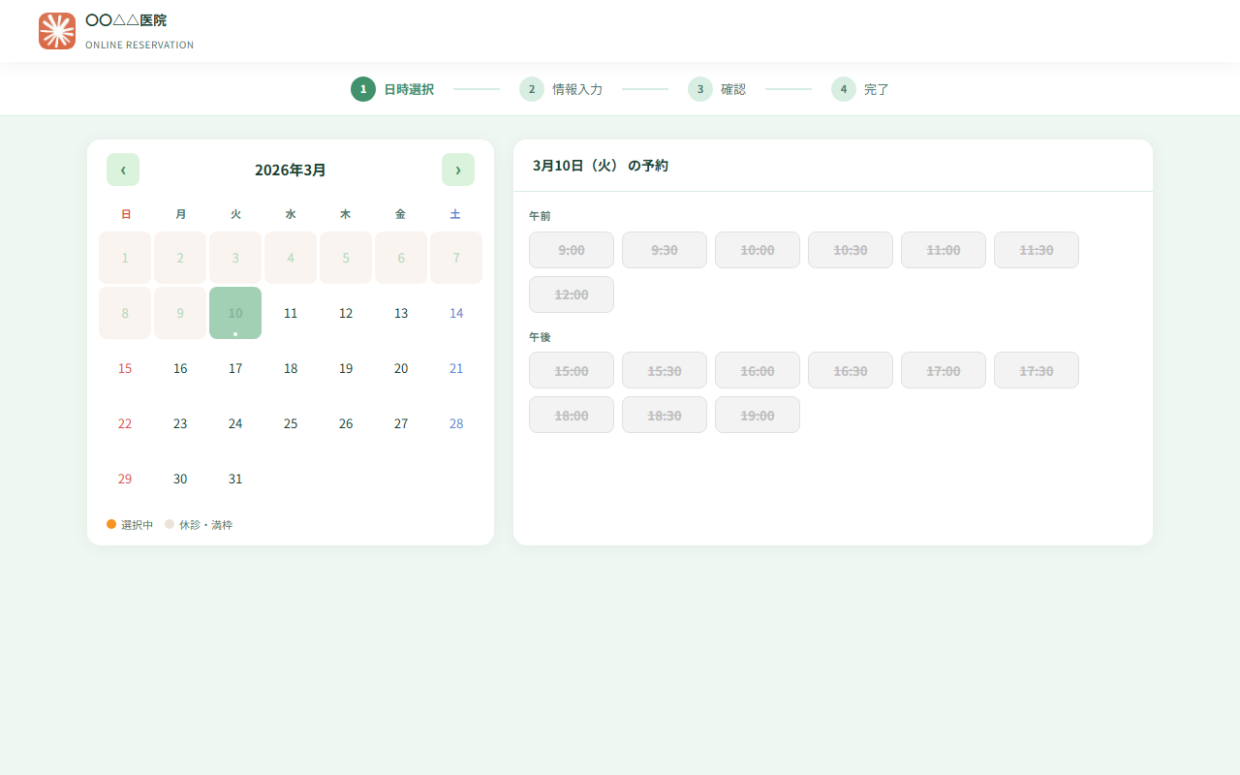
時間枠の選択
患者向け
Step 1 — 日時選択
時間枠を選ぶ
・希望日をクリック後に時間枠が表示
・「予約済み」枠は選択不可
・選択した枠はハイライト表示
次のステップ
・枠を選択後「次へ」ボタンが有効に
・クリックで情報入力フォームへ

Slide 6
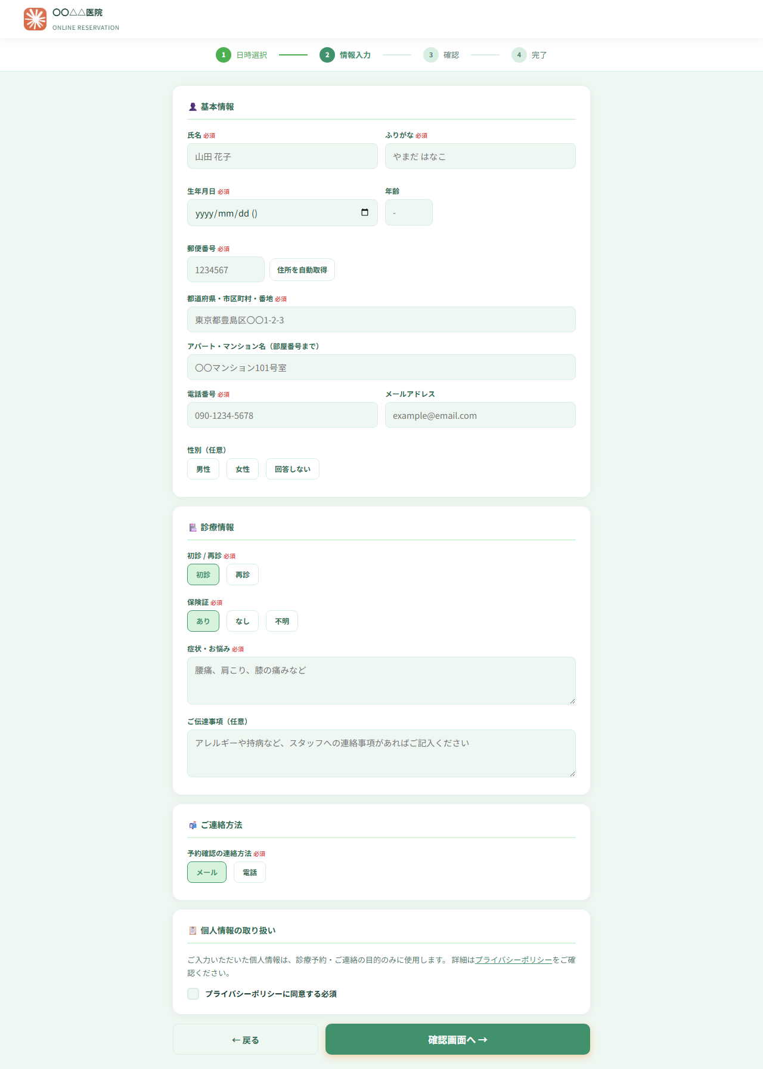
お客様情報入力（Step 2）
患者向け
必要事項をご入力ください
入力項目
・お名前・ふりがな（必須）
・生年月日（任意）
・電話番号（必須）
・メールアドレス（任意）
・住所（郵便番号→自動補完）
・性別・初診/再診・保険有無
・症状・連絡方法（任意）
郵便番号自動補完
・7桁入力で住所を自動入力
⚠ 半角数字で入力してください

Slide 7
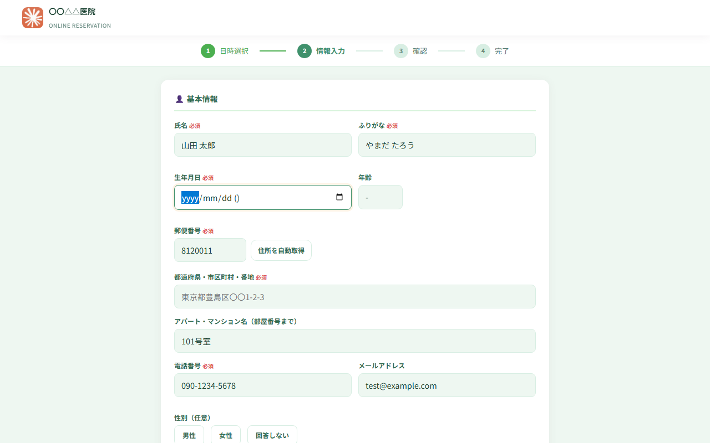
確認画面（Step 3）
患者向け
予約内容を最終確認
予約内容の確認
・日時・お名前・連絡先を最終確認
・「修正する」で前の画面に戻れます
予約の確定
・「この内容で予約する」で確定
・サーバー側で空き確認後に登録
⚠ 「予約済み」になった場合は
別の時間帯をお選びください

Slide 8
予約完了（Step 4）
患者向け
予約が完了しました
完了後の流れ
・予約 ID が画面に表示されます
・メールアドレスを入力した場合は
確認メールが届きます
⚠ 予約 ID はキャンセル時に必要です
スクリーンショットで保存推奨
（スクリーンショット準備中）

Slide 9
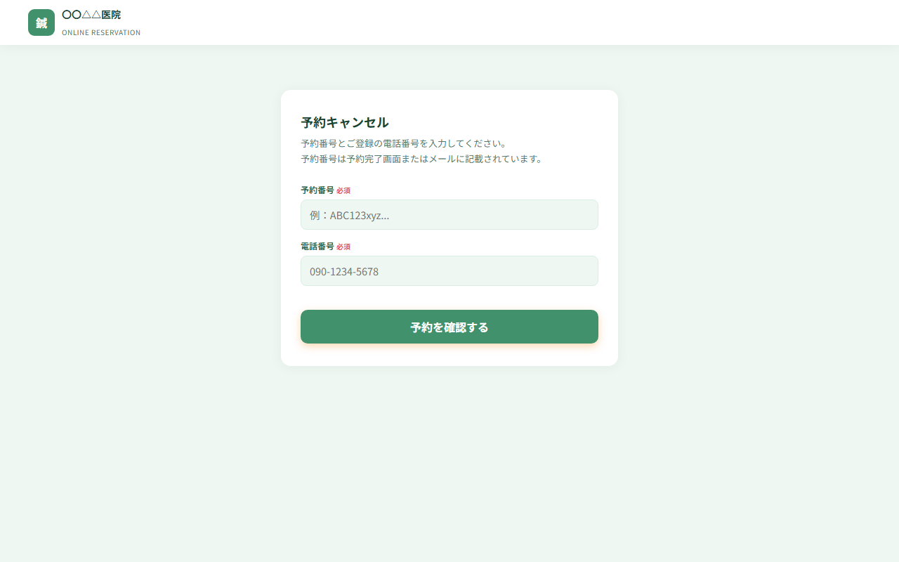
予約キャンセル（/cancel）
患者向け
キャンセルの手順
キャンセル方法
・予約 ID を入力
・電話番号を入力（照合用）
・「キャンセルする」をクリック
セキュリティ
・電話番号が一致しないと
キャンセル不可（なりすまし防止）
・キャンセル通知メールが届きます
⚠ 前日までのキャンセルを推奨

Slide 10
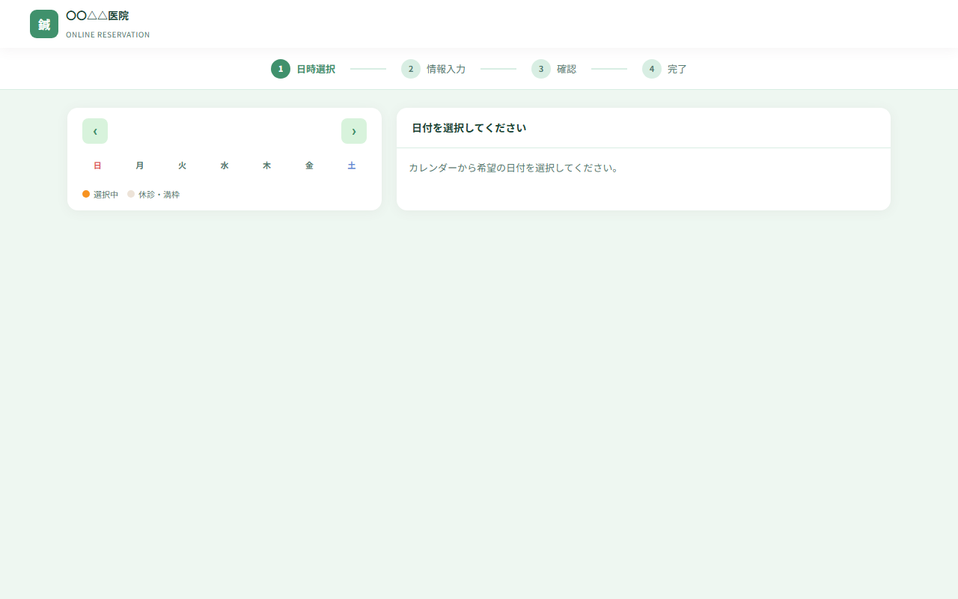
プライバシーポリシー
患者向け
https://oas.kojinius.jp/privacy-policy
個人情報の取り扱い
・入力情報は予約管理のみに使用
・第三者への提供は行いません
・お問い合わせは院内窓口まで

Slide 11
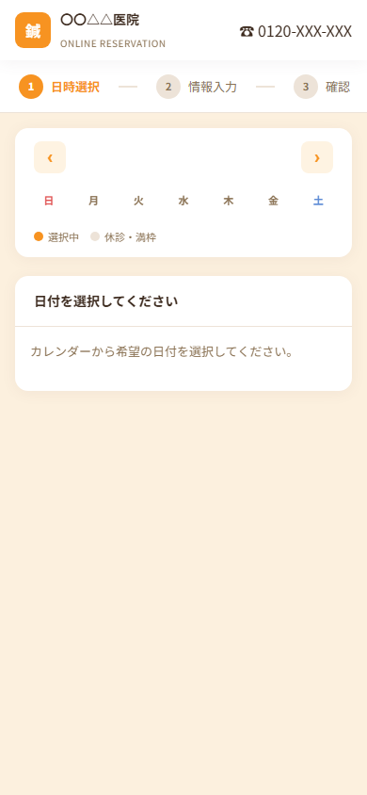
モバイル対応
患者向け
スマートフォンからも利用可能
スマートフォン対応
・iOS・Android 対応
・ブラウザでアクセスするだけ
・アプリインストール不要
操作性
・タッチ操作に最適化
・ボタン・カレンダー全対応

Slide 12
管理者向け機能
▸ 管理者ログイン（/login）
▸ 予約ダッシュボード・KPIカード・CSV/PDF
▸ 設定（基本情報・営業時間・休日・お知らせ・アカウント）
▸ ユーザー管理・パスワード変更
▸ リマインダーメール

Slide 13
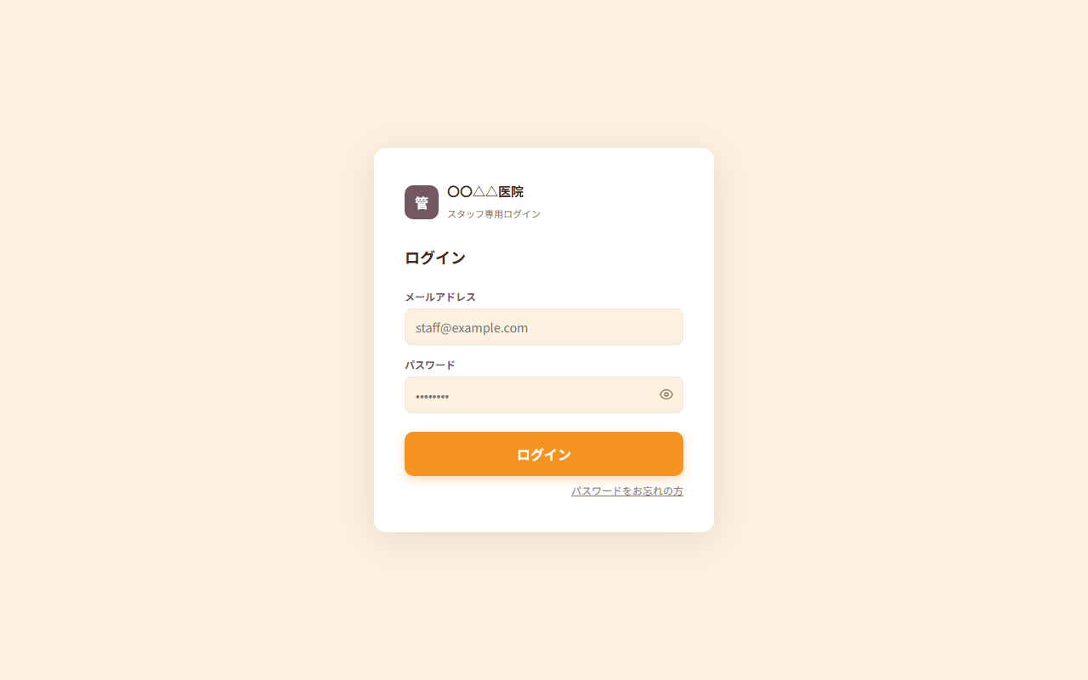
管理者ログイン（/login）
管理者向け
管理画面へのアクセス
ログイン方法
・メールアドレスとパスワードを入力
・「ログイン」ボタンをクリック
初回ログイン
・初回は仮パスワードを使用
・ログイン後、パスワード変更画面に
自動リダイレクト（強制変更）
パスワードを忘れた場合
・「パスワードを忘れた方」リンクから
リセットメールを送信

Slide 14
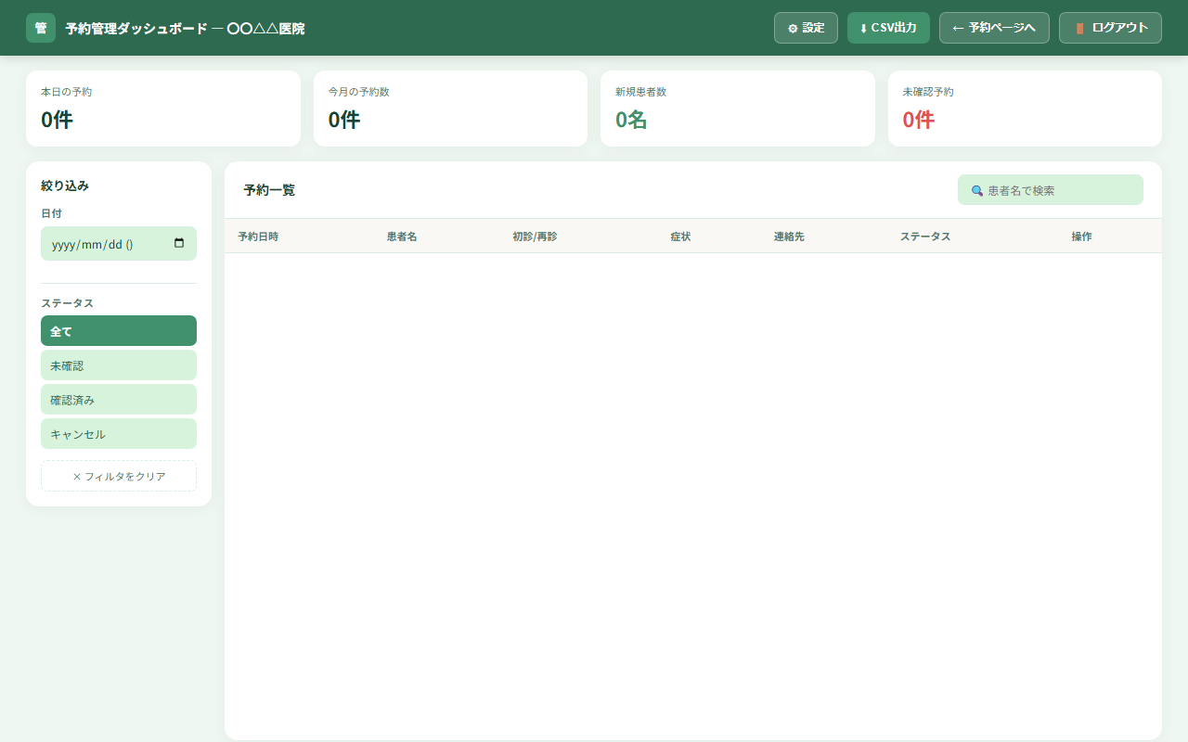
予約ダッシュボード（/admin）
管理者向け
予約の一括管理
KPI カード
・本日 / 今月 / 新規 / 未確認
・クリックで一覧を絞り込み
予約一覧
・ステータス・日付・キーワードで絞り込み
・行クリックで詳細モーダル表示
エクスポート
・CSV ダウンロード
・PDF 印刷（pdf-lib 使用）

Slide 15
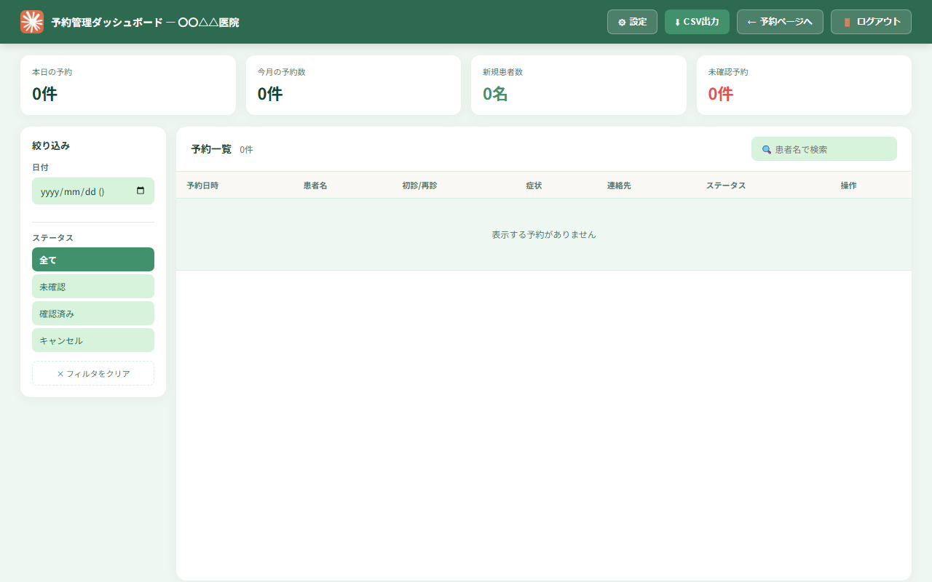
予約詳細モーダル
管理者向け
予約情報の確認と更新
詳細情報
・予約者の全情報を確認
・症状・伝達事項を確認
ステータス変更
・「確認済み」に変更
・「キャンセル」に変更
・変更は即時 Firestore に反映

Slide 16
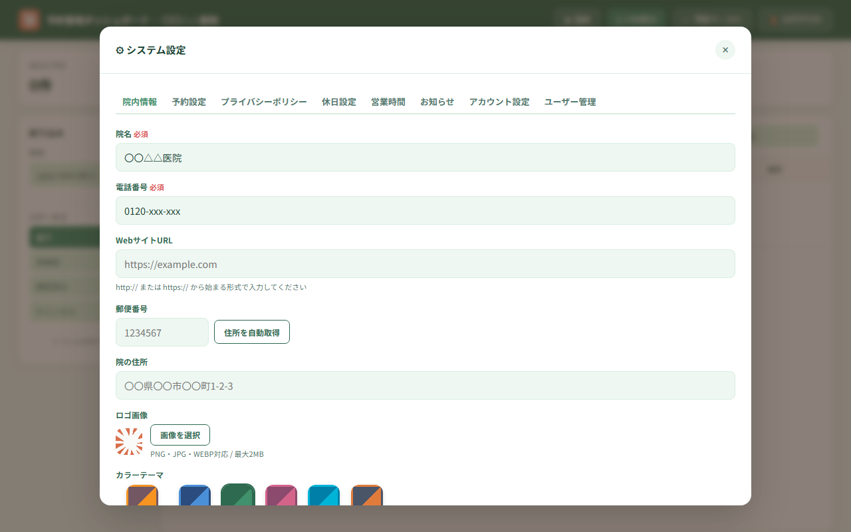
設定 - 基本情報（/admin/settings）
管理者向け
クリニック基本情報の管理
設定項目
・院名（必須）
・住所
・電話番号（必須）
・その他情報
保存
・「保存」ボタンで即時反映
・トップページの院情報に連動

Slide 17
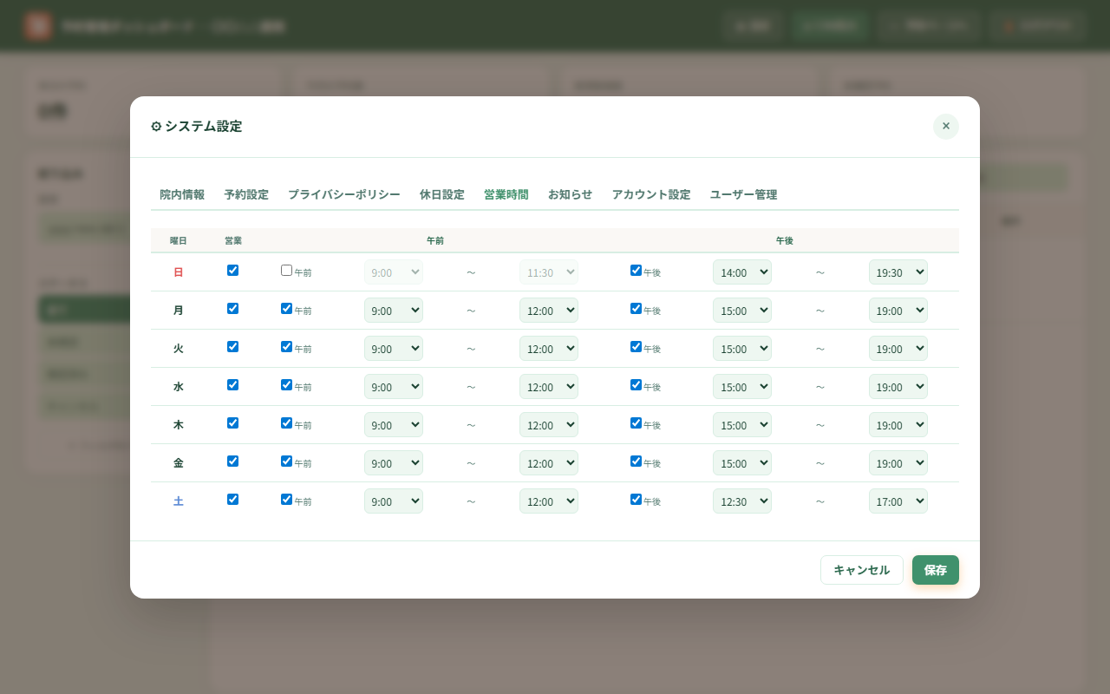
設定 - 営業時間
管理者向け
予約受付時間の設定
設定方法
・曜日ごとに ON/OFF 切り替え
・開始・終了時間を入力
カレンダーへの反映
・設定後、即座に予約フォームに
反映される
・OFF 設定日は予約不可に

Slide 18
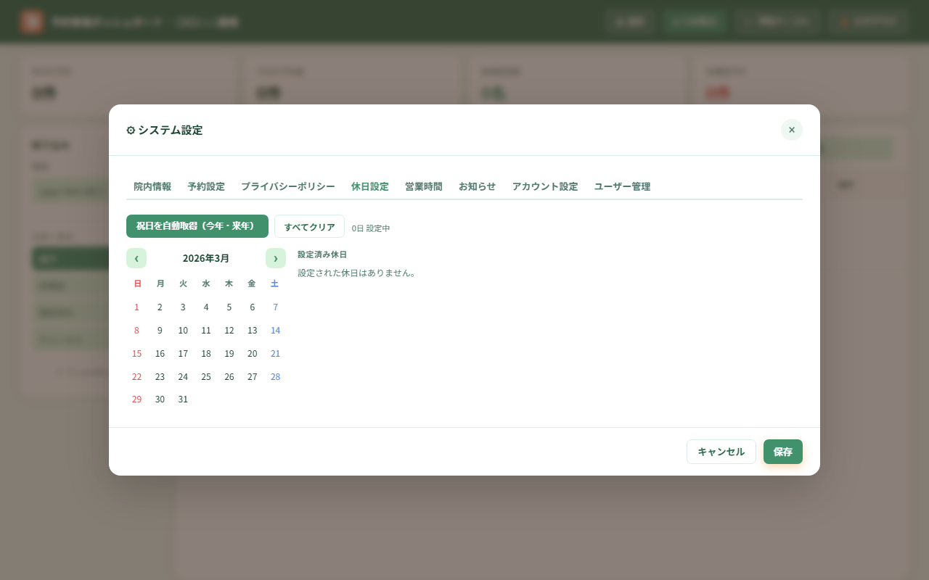
設定 - 休日設定
管理者向け
休診日・祝日の登録
休日の登録
・カレンダーから休日を選択
・休日名を任意で入力可能
カレンダーへの反映
・登録した日は予約不可に
・グレー表示で視覚的に識別

Slide 19
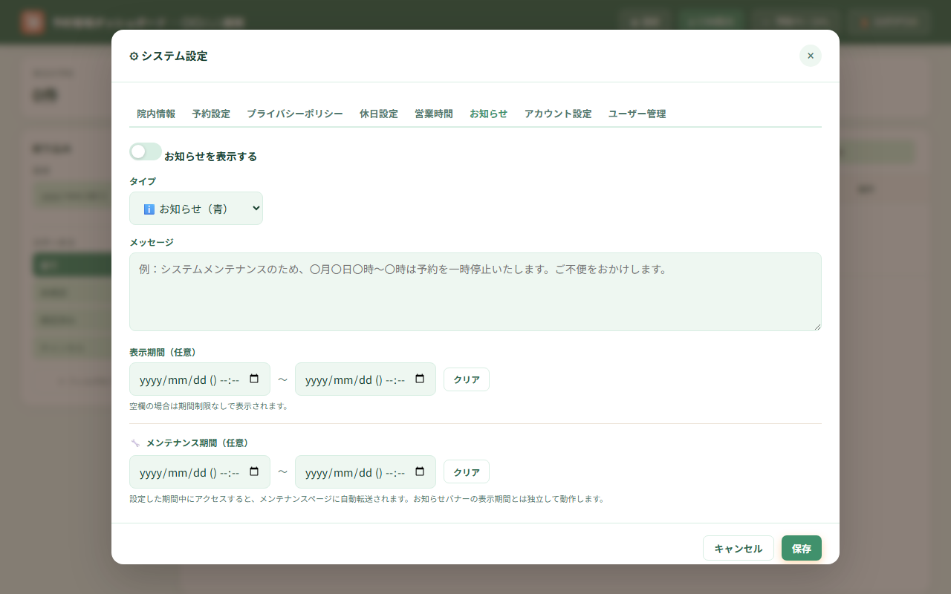
設定 - お知らせ
管理者向け
患者向けバナーメッセージ
お知らせ機能
・トップページにバナー表示
・テキスト内容の編集
・ON/OFF 切り替え
活用例
・臨時休診のお知らせ
・年末年始の受付時間変更
・院内イベントの告知

Slide 20
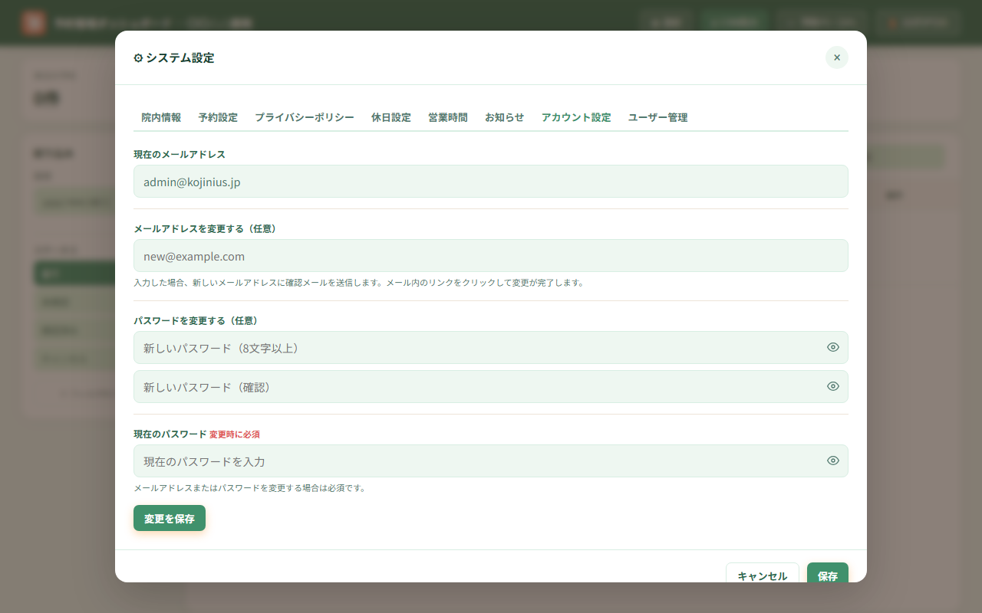
設定 - アカウント・ユーザー管理
管理者向け
管理者アカウントの管理
ユーザー管理
・管理者アカウントの一覧表示
・メールアドレスはマスク表示
・新規管理者の追加
・不要アカウントの削除
アカウント設定
・パスワード変更ページへのリンク
⚠ 管理者追加後は初回ログイン時に
パスワード変更が強制されます

Slide 21
パスワード変更（/admin/change-password）
管理者向け
管理者パスワードの変更
パスワード変更手順
・現在のパスワードを入力
・新しいパスワードを入力
・確認用パスワードを再入力
・「変更する」をクリック
パスワード要件
・8文字以上
・大文字・小文字・数字・記号
各1文字以上必須
⚠ 初回ログイン時は変更必須です
（スクリーンショット準備中）

Slide 22
通知メール・リマインダー
管理者向け
自動メール配信の仕組み
予約確認メール（自動）
・予約完了時に患者へ自動送信
・院内情報の連絡先が差出人
キャンセル通知メール（自動）
・キャンセル完了時に自動送信
リマインダーメール（毎日自動）
・翌日の予約者へ前日夜に送信
・Cloud Functions スケジュール実行
・(sendDailyReminders)
⚠ メール送信は Resend API を使用
（スクリーンショット準備中）

Slide 23
ご利用ありがとうございます
Online Appointment System
https://oas.kojinius.jp

